Slide 1

普通話沙龍
第八週
萬雨薇 唐静鑫

Slide 2
学术部分|學術部分
拼音复习
拼音複習

Slide 3
複習
b p m f d t
n l g k h j
q x zh ch sh r
z c s y w
a o e i u ü
ai ei ui ao ou iu
ie üe er an en in
un ün ang eng ing ong
zhi chi shi ri
zi ci si yi
wu yu ye yue
yuan yin yun ying

Slide 4
 | a | e | u
g | ga 尬 | ge 歌 | gu 估
k | ka 卡 咖 | ke 科 | ku 酷
h | ha 哈 蛤 | he 喝 | hu 虎

Slide 5
 | ai | ei | ao | ou
g | gai 概 | gei 給 | gao 告 | gou 勾
k | kai 凱 | kei 剋 | kao 靠 | kou 摳
h | hai 害 | hei 黑 | hao 浩 | hou 厚

Slide 6
g, k, h
 | an | en | ang | eng | ong
g | gan 乾 | gen 跟 | gang 港 | geng 更 | gong 公
k | kan 侃 | ken 肯 | kang 亢 | keng 坑 | kong 控
h | han 憨 | hen 很 | hang 航 | heng 哼 | hong 烘

Slide 7
 | ua | uo | uai | uei(-ui)
g | gua 寡 | guo 國 | guai 怪 | gui 貴
k | kua 誇 | kuo 闊 | kuai 塊 | kui 虧
h | hua 花 | huo 火 | huai 壞 | hui 惠

Slide 8
 | uan | uang | uen(-un)
g | guan 灌 | guang 光 | gun 棍
k | kuan 髖 | kuang 礦 | kun 困
h | huan 歡 | huang 謊 | hun 昏

Slide 9
j, q, x:
家（jia1）家庭 矯（jiao2）矯情 間（jian4）間隔 間（jian1）房間
江（jiang1）江河 窘（jiong3）窘迫
卡（qia3）卡住 悄（qiao1）靜悄悄 悄（qiao3）悄然落淚
潛（qian2）潛水 qiang 槍（qiang1）槍手 窮（qiong）貧窮
蝦（xia1）龍蝦 曉（xiao3）破曉 顯（xian3）顯示 現（xian4）現實
享（xiang3）享受 巷（xiang4）小巷 熊（xiong2）狗熊

Slide 10
ü與u
ü 作介母的音節：
juan 卷（juan3）春卷 卷（juan4）試卷
quan 權（quan2）王權 綣（quan3）繾綣 券（quan4）禮券
xuan 癬（xuan3）牛皮癬 炫（xuan4）炫酷
yuan 院（yuan4）院子
ü與u： 和j, q, x, y在一起的u如ju, qu, xu, jue, que, xue, juan, quan, xuan, yu, yue, yun,yuan 中的u 其实是去掉两点的ü，不是u。

Slide 11
難以讀對的字詞
秘魯 瀕臨
掂量 發酵
混淆 證券
含情脈脈 驀然回首
潸然淚下 紈絝子弟
躊躇滿志 徘徊不前
搖曳生姿 諄諄教導
忍俊不禁 差強人意
書海徜徉 叱吒風雲
未雨綢繆 暗自揣度
咄咄逼人 惴惴不安
剛愎自用 病入膏肓
戛然而止 矯枉過正
渾身解數 翹首以待

Slide 12
學習拼音注意事項
里約熱內盧的奶牛拿榴蓮牛奶以折足之姿跑到委內瑞拉拿了蜂花護發素送給紅鯉魚與綠鯉魚與驢。
隔着窗子撕字纸，一撕横字纸，再撕竖字纸，撕了四十四张湿字纸。
长虫围着砖堆转，转完砖堆钻砖堆。
牛郎戀劉娘，劉娘戀牛郎，
牛郎連連念劉娘，劉娘連連念牛郎，
牛郎年年戀劉娘，劉娘年年戀牛郎，
牛郎念劉娘,劉娘念牛郎,
娘戀郎來郎念娘，郎戀娘來娘念郎。

Slide 13
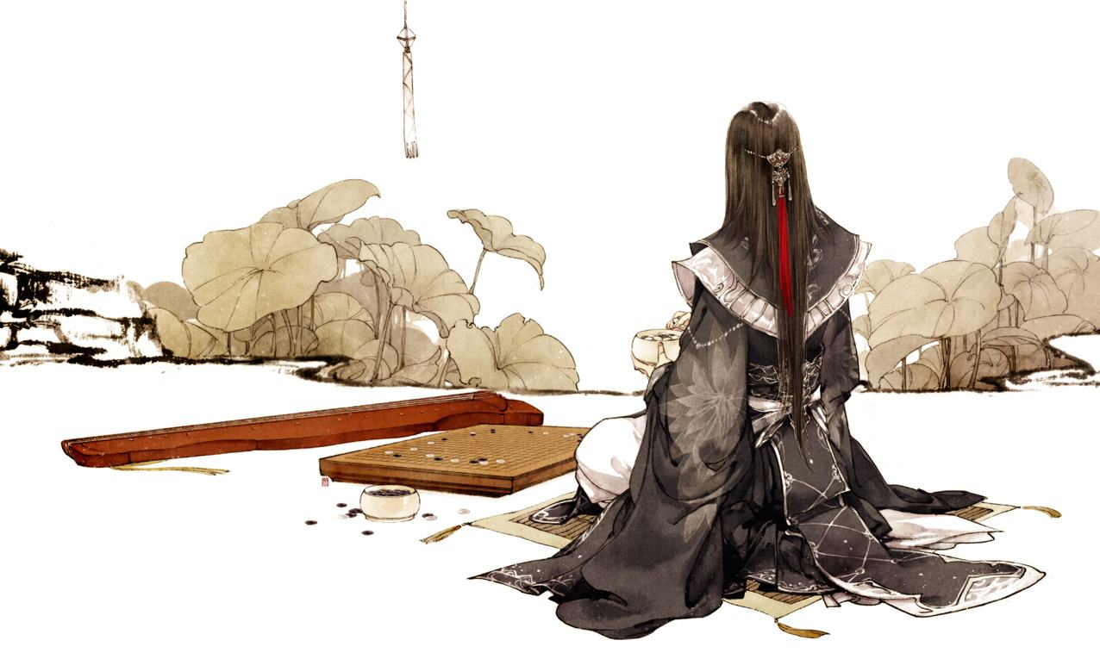
学术部分|學術部分
当堂小测验
當堂小測驗

Slide 14
测验回顾
測驗回顧
学术部分

Slide 15
测验回顾|測驗回顧
词语(詞語) cí yǔ
宝贵(寶貴) bǎo guì
轻(輕)易 qīng yì
文件 wén jiàn
声响(聲響) shēng xiǎng
化妆(妝) huà zhuāng

Slide 16
测验回顾|測驗回顧
伯伯 bó bo 婆婆 pó po
留恋(戀) liú liàn 留念 liú niàn
宗旨 zōng zhǐ 终(終)止 zhōng zhǐ
独(獨)家 dú jiā 度假 dù jià
航空 háng kōng 港口 gǎng kǒu
年华(華) nián huá 莲(蓮)花 lián huā

Slide 17
测验回顾|測驗回顧
晴天 qíng tiān 梦(夢)境 mèng jìng
亲(親)切 qīn qiè 豆奶 dòu nǎi
了解 liǎo jiě 公共 gōng gòng
大海 dà hǎi 杂志(雜誌) zá zhì

Slide 18
测验回顾|測驗回顧
比bǐ 逼bī 鼻bí 笔(筆)bǐ 闭(閉)bì
深shēn 身shēn 神shén 沈shěn 慎shèn
飞(飛)fēi 非fēi 肥féi 匪fěi 费(費)fèi
刘(劉)liú 溜liū 流liú 柳liǔ 六liù
处(處)chù 出chū 除chú 楚chǔ 触(觸)chù
个(個)gè 哥gē 格gé 葛gě 各gè

Slide 19
道听途说
道聽途說
游戏环节|遊戲環節

Slide 20
道听途说|道聽途說
规则：分为两组。每组的第一个人看到题纸后描述给第二个人，第二个人再描述给下一个，以此类推，由最后一人说出答案。比比看哪组又快又准。
規則：分為兩組。每組的第一個人看到題紙後描述給第二個人，第二個人再描述給下一個，以此類推，由最後一人說出答案。比比看哪組又快又準。

